Slide 1

NoSQL adatbázisok
Vállalati Információs Rendszerek
© 2017-2025, Dr. Hegedűs Péter

Slide 2
NoSQL
Not only SQL/nem SQL/egyik sem? ☺
Adatbázisok, melyek
Elsősorban nem táblákban tárolják az adatokat
Általában nem használnak SQL nyelvet lekérdezésre
Erősen optimalizáltak írás és olvasás műveletekre
Könnyen skálázhatók
Tárolt eljárások helyett a map-reduce programokat lehet rajtuk futtatni
Több típusa is létezik a NoSQL adatbázisoknak

Slide 3
NoSQL
Tipikusan nem támogatják az ACID tranzakciókat
Atomicity
Consistency
Isolation
Durability
NoSQL gyakran feláldozza a konzisztenciát a rendelkezésreállásért (availability)
„Eventual consistency”
Vannak kivételek
Könnyebb a horizontális skálázás
Adatok több gépen való szétterítése

Slide 4
Kulcs-érték tárolók
Séma nélküli adattárolás
Az értékeket a kulcsok segítségével lehet elérni illetve felülírni
Ezen felül általában kevés másik műveletet támogatnak
Változó konzisztencia modell
Kulcsok rendezése, tartományok kezelése
Implementációk
Riak
Cassandra
Redis
https://en.wikipedia.org/wiki/Key-value_database

Slide 5
Redis
Kulcs-érték adattár
Hashmap
In-memory
Elosztott
Adatbázis, cache, message broker
Bináris protokoll

Slide 6
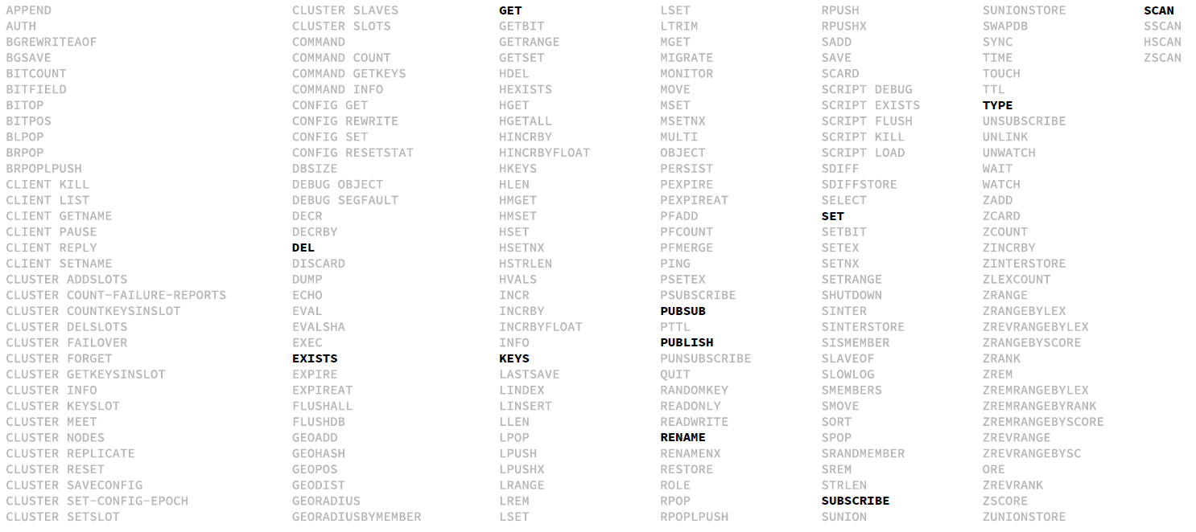
Parancsok

Slide 7
Webdis
“A fast HTTP interface for Redis”
REST wrapper Redis fölé
Egyetlen paraméterezett url
ext: json/txt/xml/msg/png/…
Publish/Subscribe támogatás
HTML5 Websocket
ACL
webdis.json

Slide 8
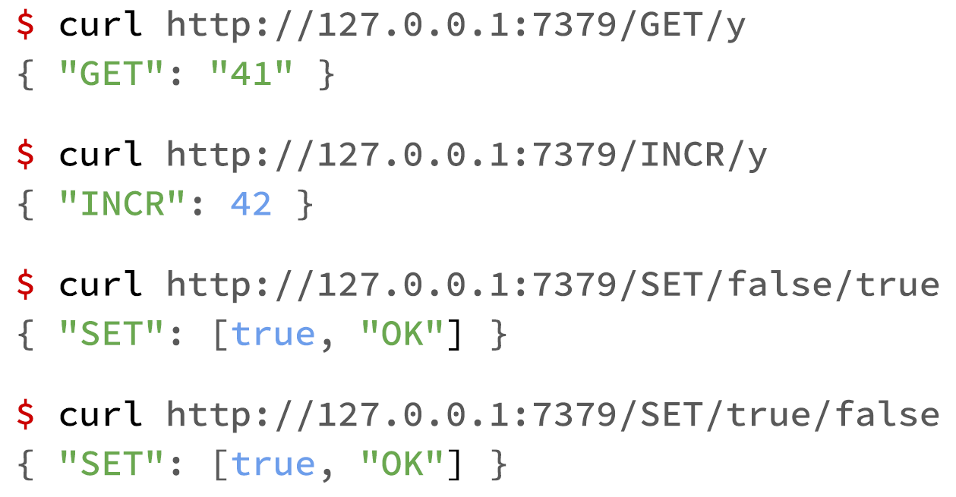
Példák

Slide 9
Kliensek
Bash
redi.sh
Python
Pottery
Matlab
go-redis
Oracle
OREDIS
Readis

Slide 10
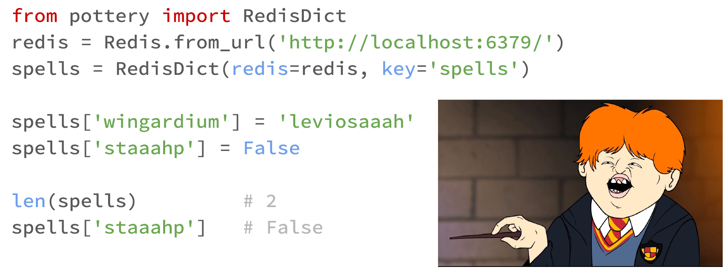
Python – Pottery példa

Slide 11
Dokumentumtárolók
Központi koncepció a „dokumentum”
A tárolandó adat egy egységét foglalja magában
Tipikus formátumok
XML
YAML
JSON
BSON
Az egyes tárolt dokumentumok nem kell, hogy ugyanolyan struktúrájúak legyenek
Nem feltétlenül ugyanazok a mezők, mint pl. egy relációs adatbázis rekordjainál

Slide 12
Dokumentumtárolók
A dokumentumok egyedi kulcsokkal vannak azonosítva
A keresés viszont nem csak kulcs alapján történhet
Lekérdező nyelv + API a tartalom alapján történő keresésre
Különböző implementációk különböző módon csoportosítják/szervezik a dokumentumokat
Gyűjtemények
Címkék
Meta-információk
Hierarchikus elrendezés

Slide 13
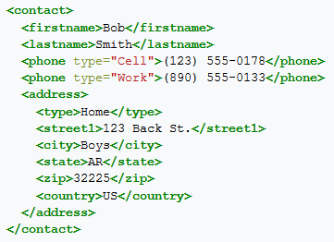
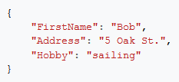
Dokumentumtárolók
Példa dokumentumok
Implementációk
CouchDB
Elasticsearch
MongoDB
https://en.wikipedia.org/wiki/Document-oriented_database

Slide 14
Gráf adatbázisok
Adatok tárolása, amelyek jól modellezhetők gráfként
Az adatelemek határozatlan számú kapcsolattal vannak összekötve
Példák
Közösségi háló
Közlekedési térkép
Hálózati topológiák
Wiki oldalak
Implementációk
Neo4j
OrientDB
MarkLogic
https://en.wikipedia.org/wiki/Graph_database

Slide 15
Objektum-adatbázisok
Az objektum-orientált programozásban megszokott objektumokat tárolnak
OODBMS
Különböznek a relációs adatbázisoktól
Azok tábla-orientáltak
Az objektum-relációs adatbázis a kettő ötvözete
Általában nyújtanak valamilyen lekérdező nyelvet is
Implementációk
JADE
ObjectDB
Stb.

Slide 16
Egyéb NoSQL adatbázis típusok
Oszlop-orientált (column)
Apache Hbase
Tuple store
Apache River
Hosted megoldások
Amazon DynamoDB
CouchDB
Microsoft Azure DocumentDB
Multimodel adatbázisok
Couchbase
OrientDB

Slide 17
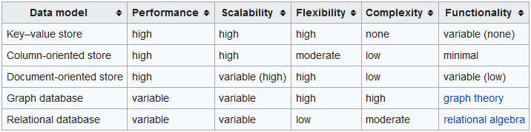

NoSQL teljesítmény
A különböző NoSQL típusok teljesítményének összehasonlítása

Slide 18
NoSQL vs. RDBMS
Adatmodell
NoSQL esetén nincs (nem feltétlenül kell) előre definiált séma
Adat struktúra
RDMS jól definiált tábla struktúrát és kapcsolatokat használ, NoSQL képes nem strukturált adatok (szöveg, email, video) tárolására
Skálázhatóság
NoSQL esetén könnyebb a skálázás, eleve elosztott módon működnek, RDMS esetén cluster + erős szerver kell

Slide 19
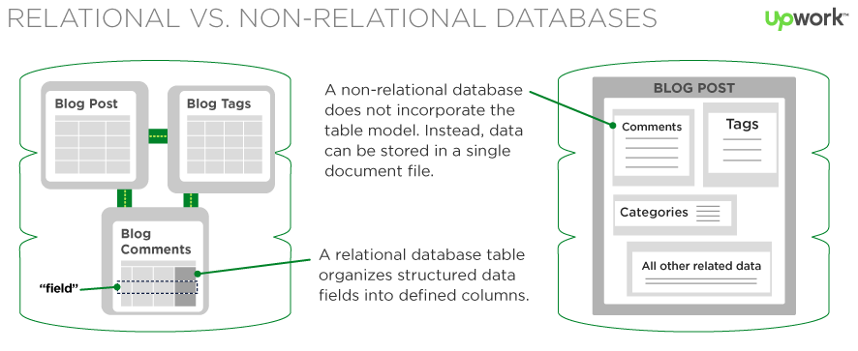
NoSQL vs. RDBMS
https://www.upwork.com/hiring/data/sql-vs-nosql-databases-whats-the-difference/

Slide 20
NoSQL-hez kapcsolódó fogalmak

Slide 21
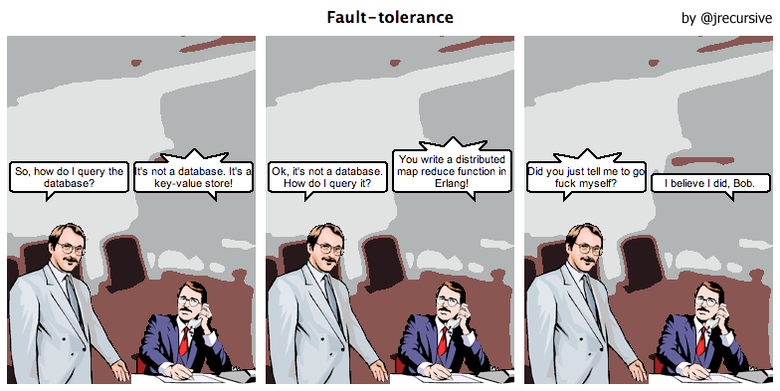
Map-reduce
http://www.thinkfor.us/images/dump/4.03382778436047131300.374211717877166.png

Slide 22
Map-reduce
Egy programozási modell
Funkcionális nyelvekből ered
Java8 is támogatja a Stream API segítségével
Könnyű elosztott környezetben is futtatni
A programozó két függvényt implementál
Map
Reduce
Tetszőleges támogatott nyelven
Vagy egy keretrendszer segítségével
Skálázható/hibatűrő
Pl. Hadoop MapReduce

Slide 23
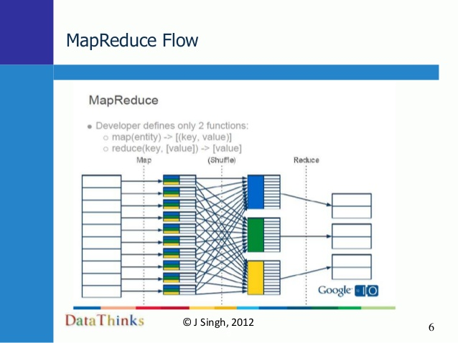
Map-reduce flow

Slide 24
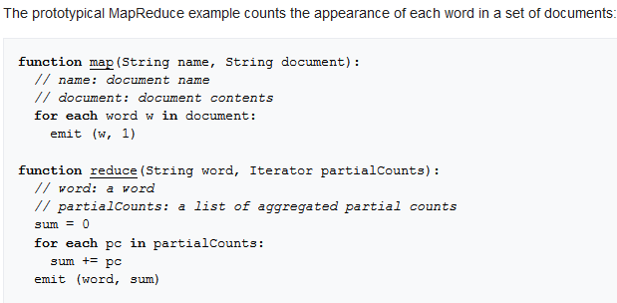
Map-reduce példa
https://en.wikipedia.org/wiki/MapReduce

Slide 25
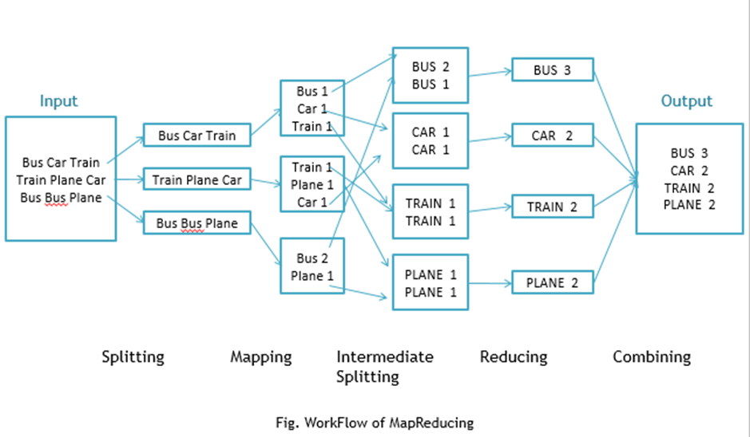
Map-reduce példa
https://dzone.com/articles/word-count-hello-word-program-in-mapreduce

Slide 26
Elosztott cache
Performancia növelését célozza
Gyakran használt adatok memóriában tartása
Elosztott cache
A tradicionális lokális cache kiterjesztése
Több gépen átívelhet, skálázható
Sok hasonlóság a NoSQL adatbázisokkal
Némely NoSQL implementáció cache-ként is használható
Néhány elosztott cache implementáció
Memcached
Redis (in-memory NoSQL)

Slide 27
Sharding
Az adatok horizontális partícionálása
Minden partíció egy „shard”
A megszokott vertikális partícionálással szemben itt az adat sorokat partícionáljuk
A különböző adatsorok fizikailag is más-más szerveren lehetnek
Sharding támogatás
Apache Hbase
MongoDB
Couchbase
RDMS-ek is támogathatják

Slide 28
Sharding kihívások
Hálózati kapcsolat szerepe hangsúlyosabb
Lekérések késleltetése megnőhet
Az adatindexek gyakran csak egy irányba működnek
Bizonyos lekérdezések nagyon gyorsak
Mások nagyon lassúak/lehetetlenek
Consistency és durability problémák
Bonyolult hibamódok miatt
Elosztott környezetben hasznos lehet
Komplex megvalósítani

Slide 29
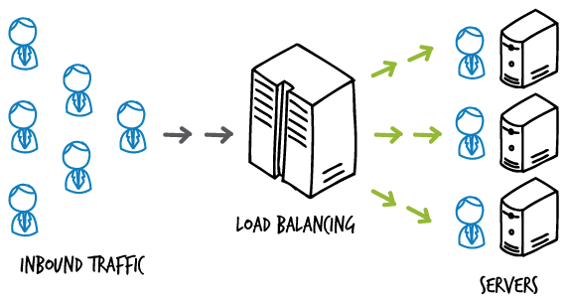
Load balancing
https://www.ctl.io/assets/images/blog/load-balancing.png

Slide 30
KÖSZÖNÖM A FIGYELMET!
„A tananyag az EFOP-3.5.1-16-2017-00004 pályázat támogatásával készült.”

